Slide 1
基于区块链的出租车调度系统的完善
答辩人：蒙思洁 导 师：陆慧梅 时间：2023/4/6

Slide 2
01
第3页/共10页
02
第4~7页/共10页
课题内容
目前进度
03
第8页/共10页
04
第9页/共10页
存在的问题
后续安排

Slide 3
课题内容
1
在实验室已有工作的基础上，完成对基于区块链的出租车调度系统的优化与完善。
已有工作：
已经基于区块链实现了一个基础的出租车调度系统
其采用静态的路径规划算法 —— A*算法
给出了司机的信誉值评估模型
使用vue搭建了前端应用界面
我的毕设工作内容为：
翻译外文文献
复现实验室已有工作
优化路径调度算法，实现路况的动态实时计算迭代效果，并对其进行测试
完善信誉值计算模块，并对其进行测试
我的毕设Github仓库：https://github.com/LancerEnk/GraduationDesign

Slide 4
目前进度
2
我的毕设工作内容
翻译外文文献
复现实验室已有工作
优化路径调度算法
完善信誉值计算模块
中期报告时，我的进度
已完成
已完成
正在完成
未完成

Slide 5
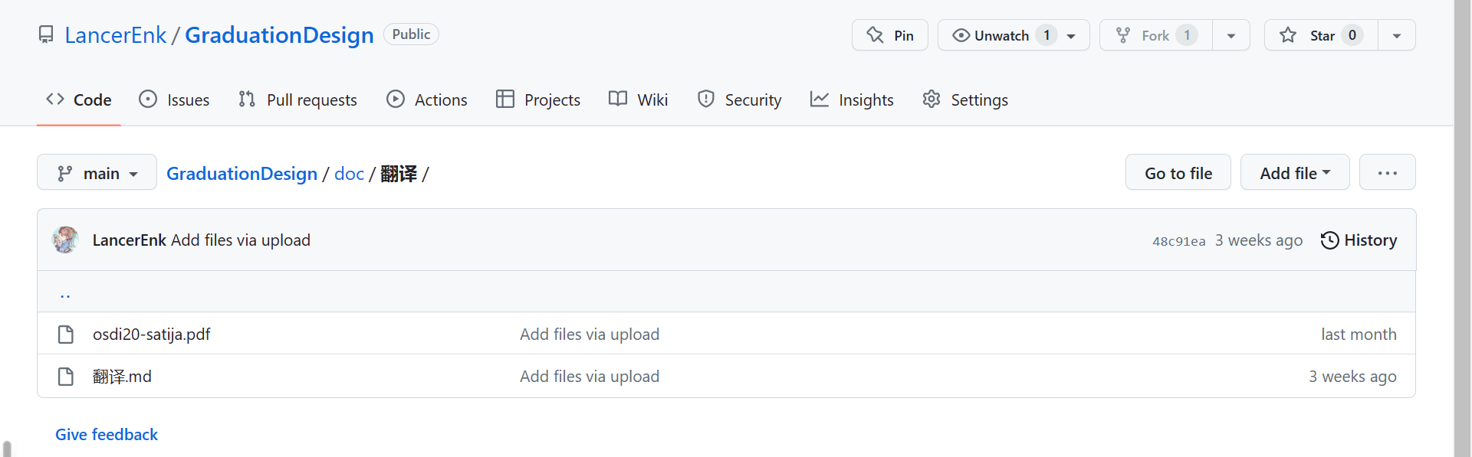
目前进度
2
完成外文翻译
仓库地址：https://github.com/LancerEnk/GraduationDesign/tree/main/doc/%E7%BF%BB%E8%AF%91

Slide 6
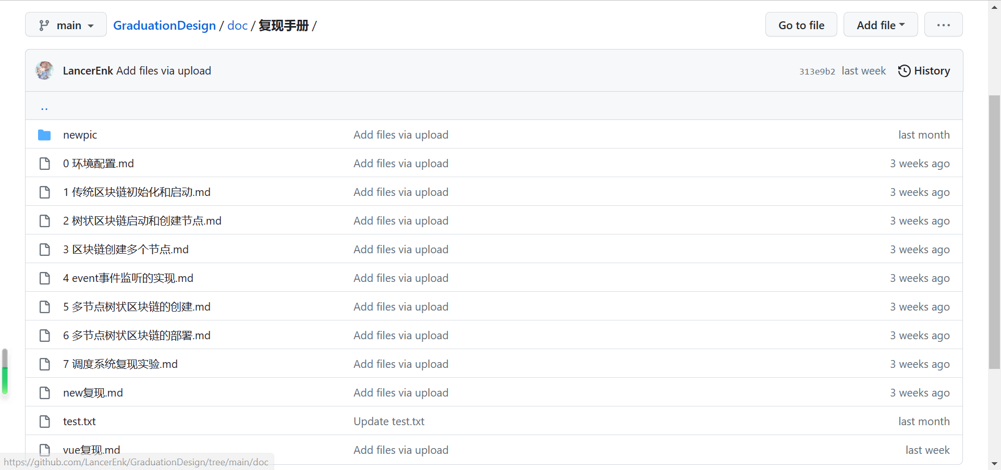
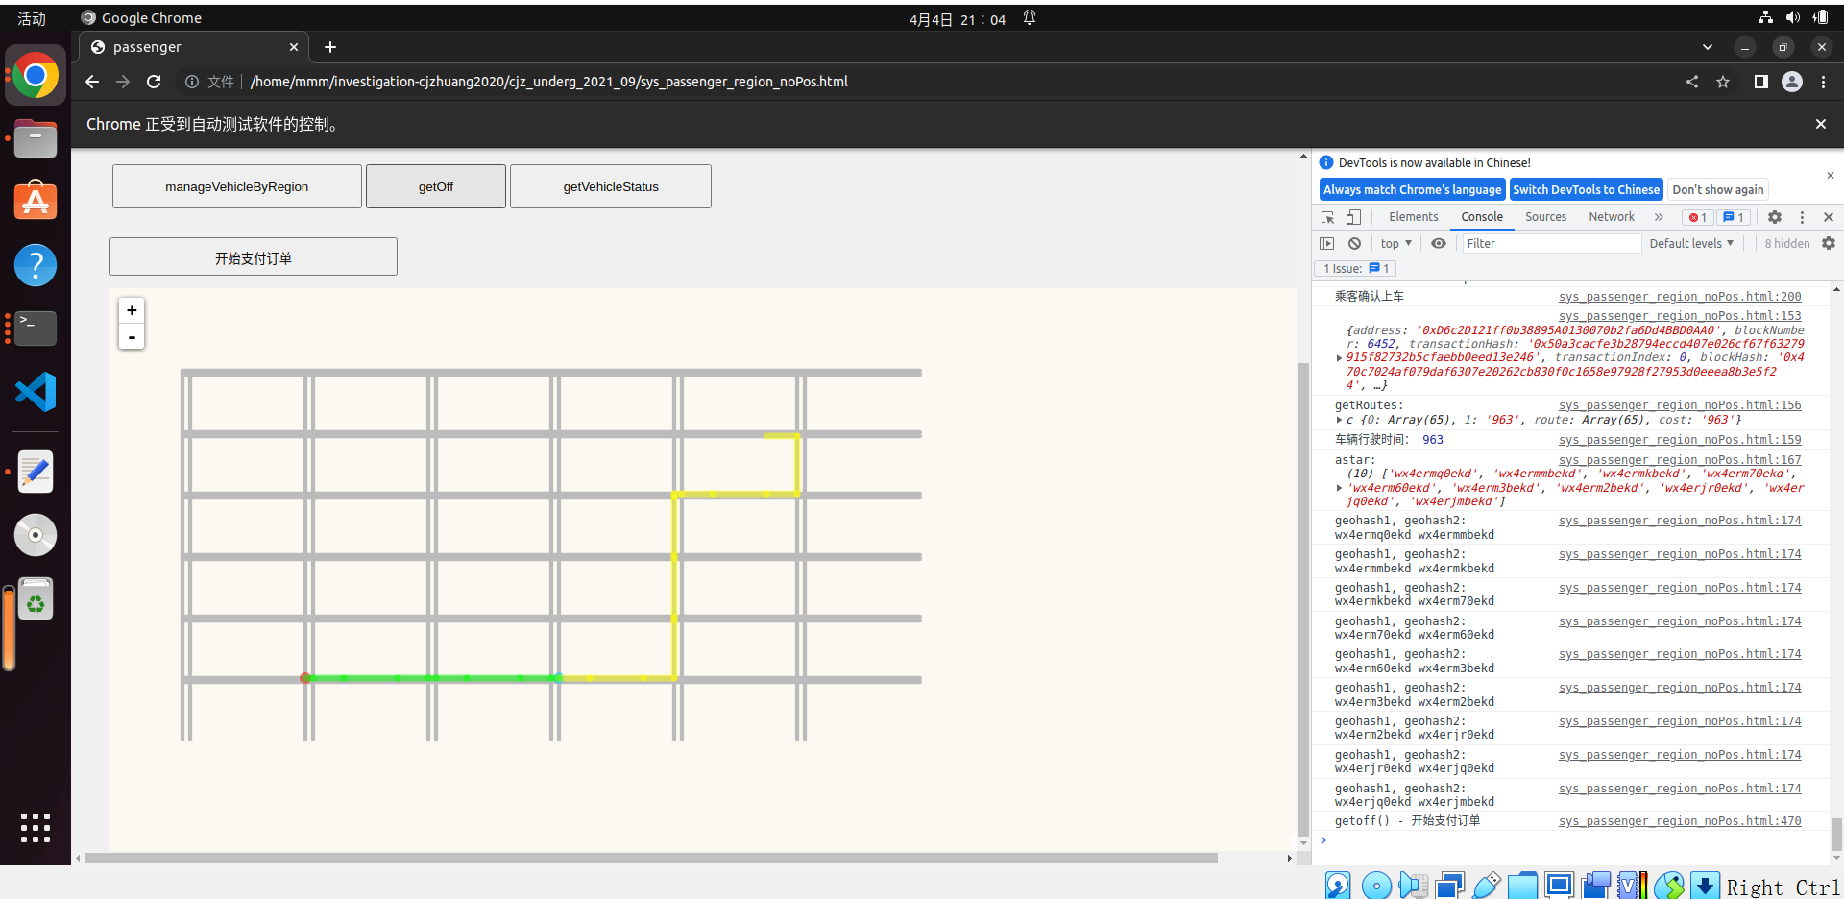
目前进度
2
完成复现工作
基于实验室其他几位同学前期的复现工作，完整运行了成佳壮前辈的 基础 出租车调度系统。
跑通了万琦玲前辈 使用vue前端优化 和 信誉值算法补充 的出租车调度系统
结合实验室其他几位同学前期的复现工作，整合我在复现过程中遇到的问题，形成复现手册
复现手册的仓库地址：https://github.com/LancerEnk/GraduationDesign/tree/main/doc/%E5%A4%8D%E7%8E%B0%E6%89%8B%E5%86%8C

Slide 7
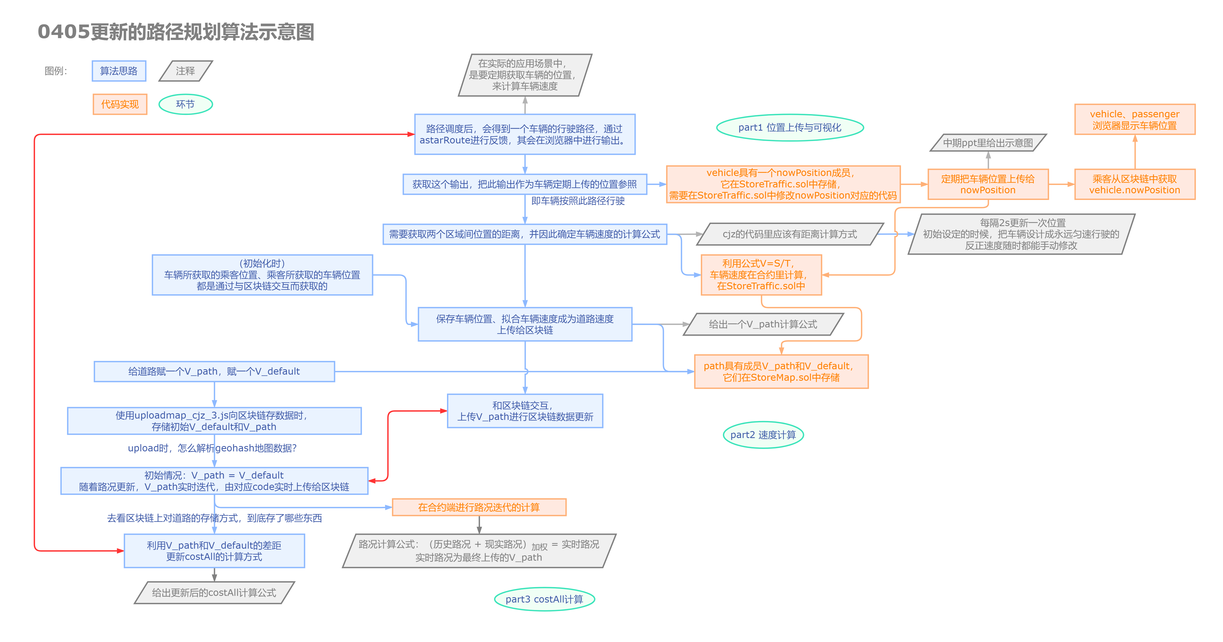
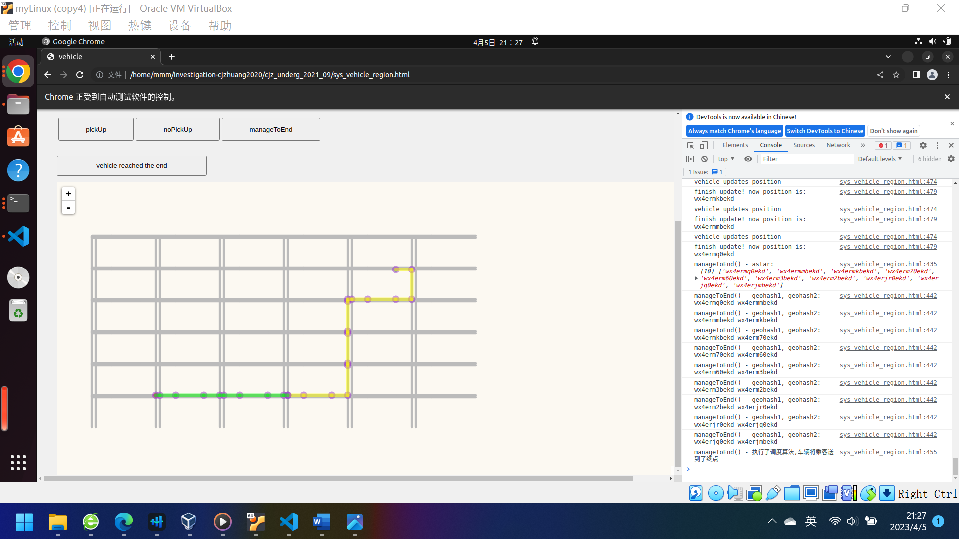
目前进度
2
正在优化路径规划算法
完成了路径规划算法的思路细化，给出了思路细化文档、详细的设计示意图（左图）
利用前端给出了一个简易的运行效果demo，根据此预期效果编写代码中（右图）

Slide 8
存在的问题
3
优化路径规划算法
目前，我的算法开发是在 成佳壮前辈的基础版出租车打车系统 中运行的
优点：简洁，便于调试
缺点：不是最新版的系统，功能不够全面
在理想的状态下，是应该把我的算法移植到万琦玲前辈的vue版出租车调度系统上的
对优化信誉值的部分还未进行调研
导致对此部分的开发还尚无头绪
需要加快进度，提早开始调研，细化此部分的实施思路

Slide 9
后续安排
4
时间段 | 内容 | 预期目标、效果
4月6日 – 4月15日 | 完成“路径规划算法”的开发： （1）撰写算法代码。 （2）实现测试。 | （1）将完成的代码及对应手册上传至GitHub仓库。 （2）形成测试数据，处理分析。
4月16日 – 4月20日 | 阅读“信誉值”相关论文和前人工作， 完成“优化信誉值”部分的思路细化。 | （1）形成思路细化文档，与老师进行交流。 （2）分析本环节要做的工作，给出对应的实施方法。
4月21日 – 4月30日 | 完成“优化信誉值”部分的开发： （1）撰写算法代码。 （2）实现测试。 | （1）将完成的代码及对应手册上传至GitHub仓库。 （2）形成测试数据，处理分析。
5月1日 – 5月10日 | 根据本学期做的工作，撰写毕业论文。 | （1）完成毕业论文的文字产出。
5月11日 – 毕业 | 提交论文盲审，通过毕业设计答辩。 | （1）通过毕业设计答辩。

Slide 10
谢谢观看
敬请各位老师批评指正
报告人：蒙思洁
导 师：陆慧梅

